Slide 1
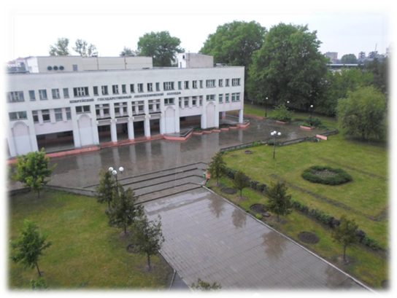
Филиал УО «Белорусский государственный технологический университет»
«Бобруйский государственный лесотехнический колледж»

Slide 2
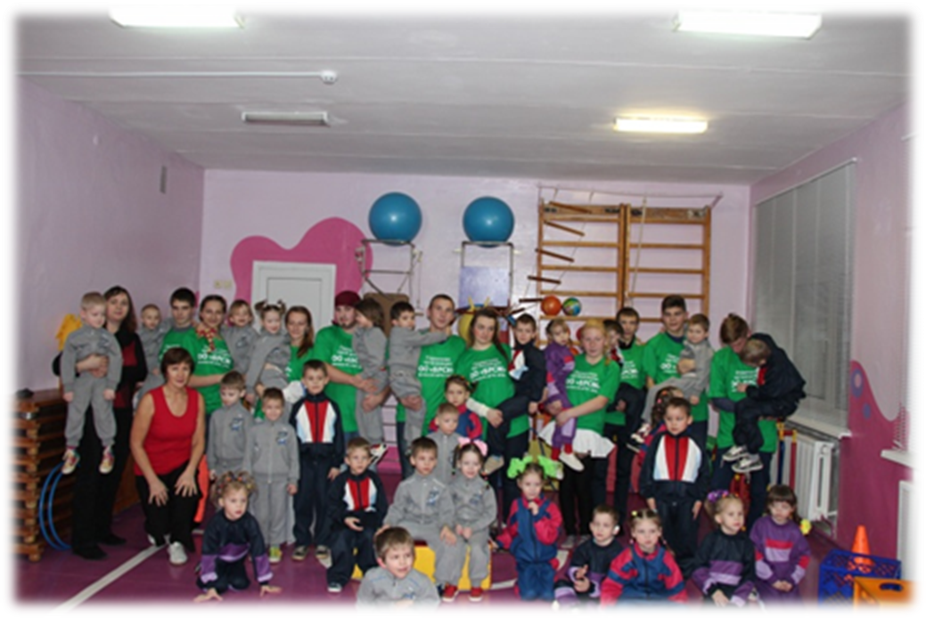
Волонтерский отряд «Прамень надзеі»

Slide 3
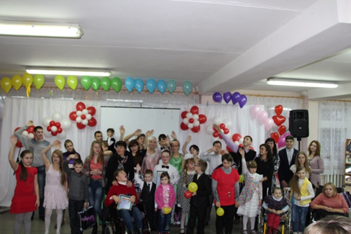
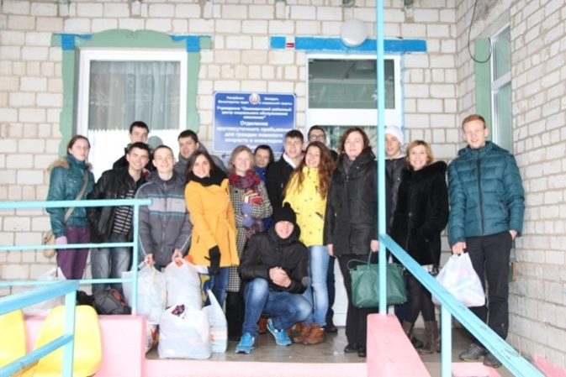
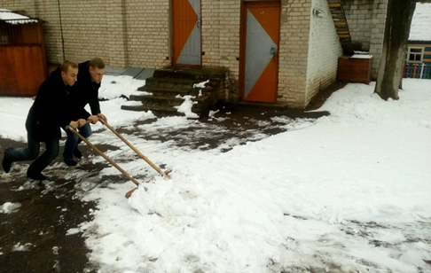
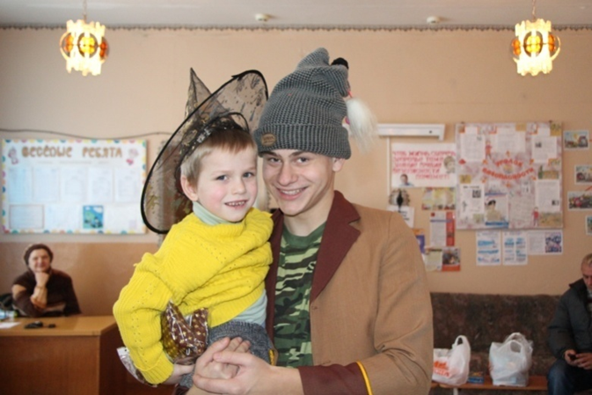
Волонтерство – это движение, которое помогает человеку подняться над собственными проблемами и увидеть беды и заботы других людей, а главное, щедро дарить окружающим радость, надежду и душевное тепло.

Slide 4
Волонтерский отряд «Прамень надзеі»
Цель: распространение успешного опыта гражданского неравнодушия и привлечения внимания общества к гражданам, нуждающимся в поддержке.
Задачи:
-знакомство и приобретение опыта работы в общественном секторе социальной работы;
-развитие таких качеств как, доброта, жалость, желание помочь;
-продвижение идей социальной справедливости;
-поддержка позитивных идей инициатив учащихся.

Slide 5
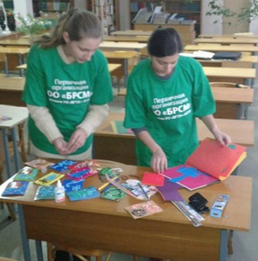
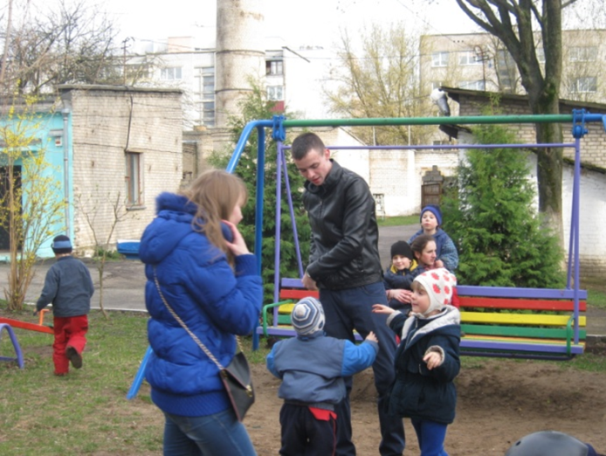
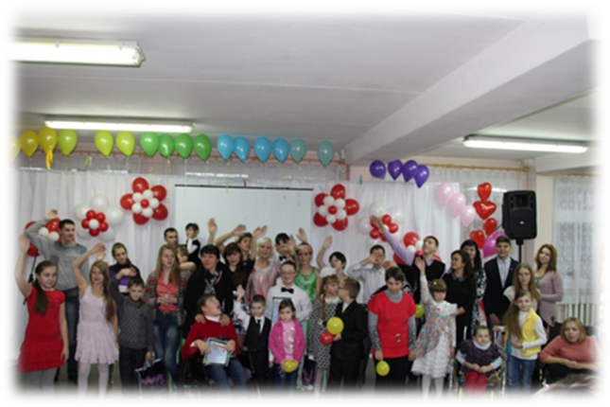
Волонтерский отряд «Прамень надзеі»
Участники:
-учащиеся 1-4 курсов
Объекты волонтерской деятельности:
- ветераны педагогического труда
- одинокие пожилые люди
- ГУО «Детский дом г.Бобруйск»

Slide 6
Волонтерский отряд «Прамень надзеі»
Направления волонтерской работы в колледже:
- подготовка спортивных состязаний( в ГУО «Детский дом г.Бобруйска»);
- подготовка культмассовых мероприятий;
- благоустройство территории;
- акции по сбору средств;
- участие в городских мероприятиях по благотворительной деятельности;
- шефство над ветеранами (педагогами и работниками колледжа);
- сотрудничество с Бобруйской первичной организацией «Надежда»;
- вручение подарков;
-организация выступлений коллективов художественной самодеятельности колледжа;
- трудовой десант;
-праздничные концерты.

Slide 7
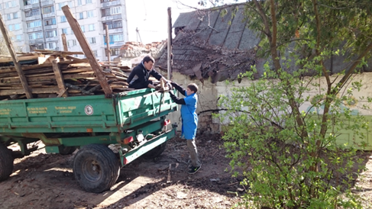
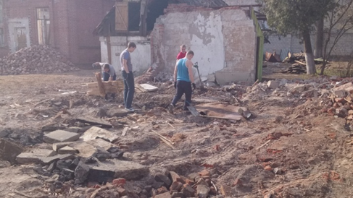
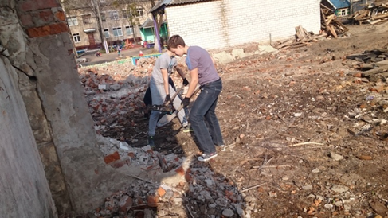
Волонтерский отряд «Прамень надзеі»
Наша деятельность
На протяжении всего учебного года ребята из волонтерского отряда «Прамень надзеi» помогали Детскому дому в очистке территории от строительного мусора.

Slide 8
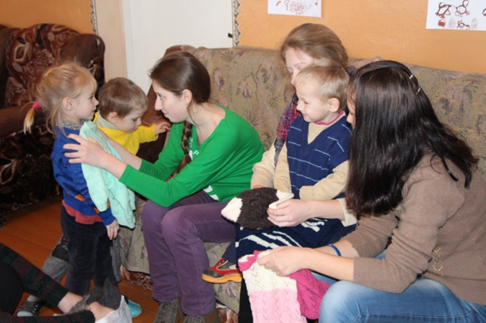
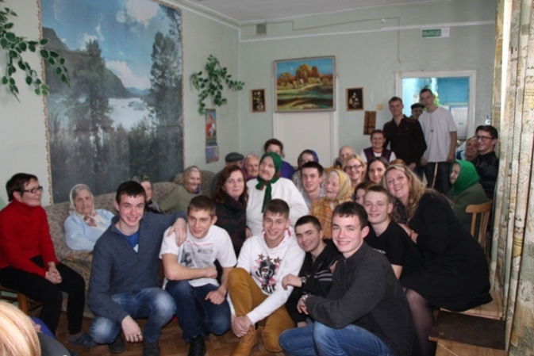
Филиал УО «Белорусский государственный технологический университет»
«Бобруйский государственный лесотехнический колледж»
Волонтерский отряд «Прамень надзеі»

